Slide 1
Projet javascript machine à sous
1
B1 Ingésup – Ynov paris
Axel floquet-trillot – 11 MAi 2017

Slide 2
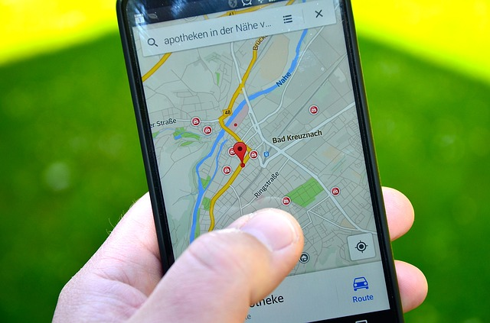
Plan
Le code
HTML
CSS
JS
Démo
Difficultés
Améliorations possibles

Slide 3
Projet javascript Le code
3
B1 Ingésup – Ynov paris
Axel floquet-trillot – 11 MAi 2017

Slide 4
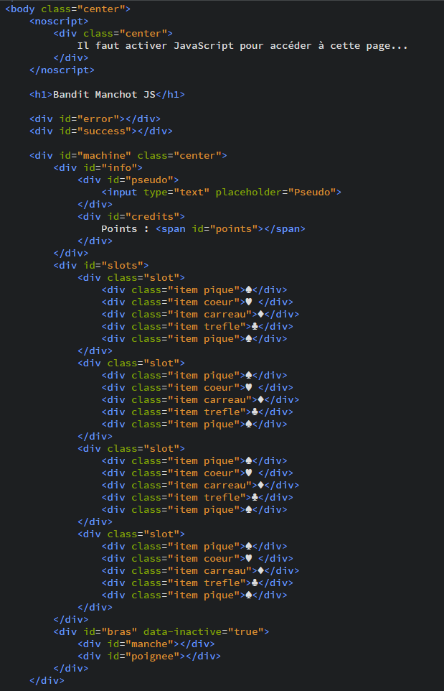
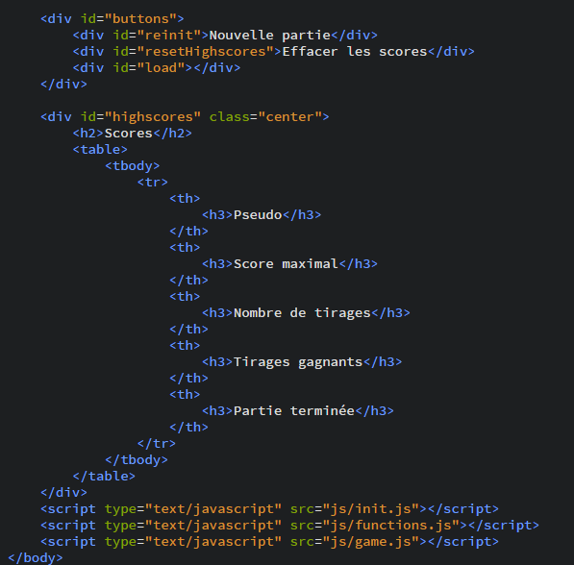
HTML
4
Le plus simple possible
4 parties – 118 lignes
Titre
Machine
Boutons
Score
JS et CSS totalement à part
Rappel Javascript nécessaire

Slide 5
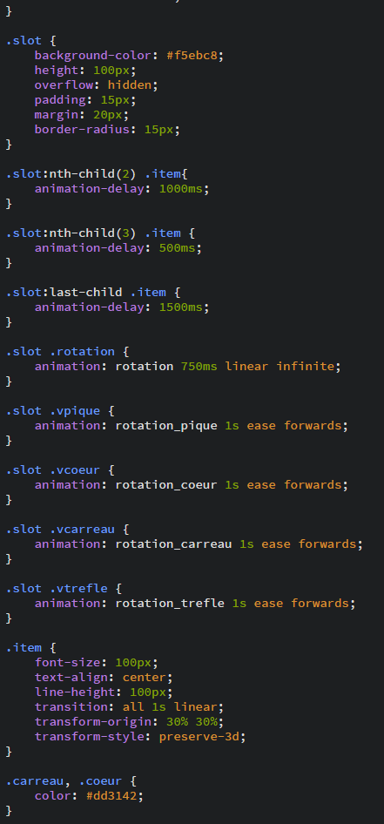
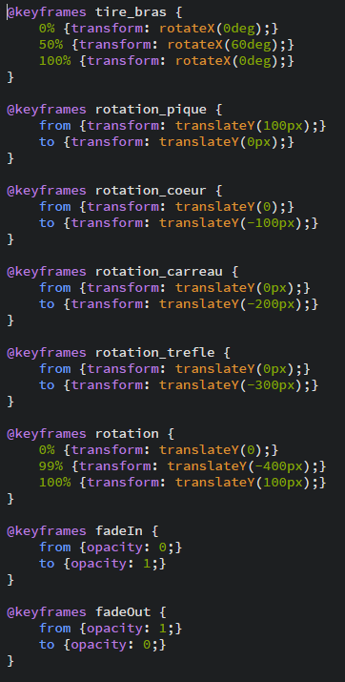
CSS
5
2 fichiers
Keyframes – 41 lignes
Style – 293 lignes
S’adapte en partie aux petits appareils
Animations : uniquement CSS

Slide 6
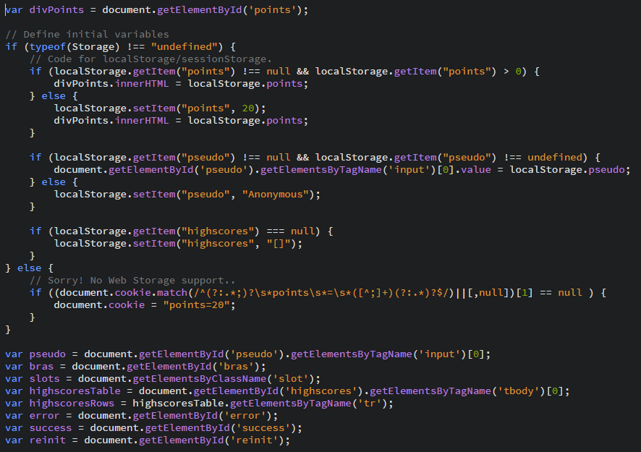
JS
6
3 fichiers
Initialisation – 36 lignes
Fonctions – 216 lignes
Jeu / Événements – 53 lignes
Gestion des variables : localStorage
Scores : JSON
Manipulation du DOM
Activation des animations CSS

Slide 7
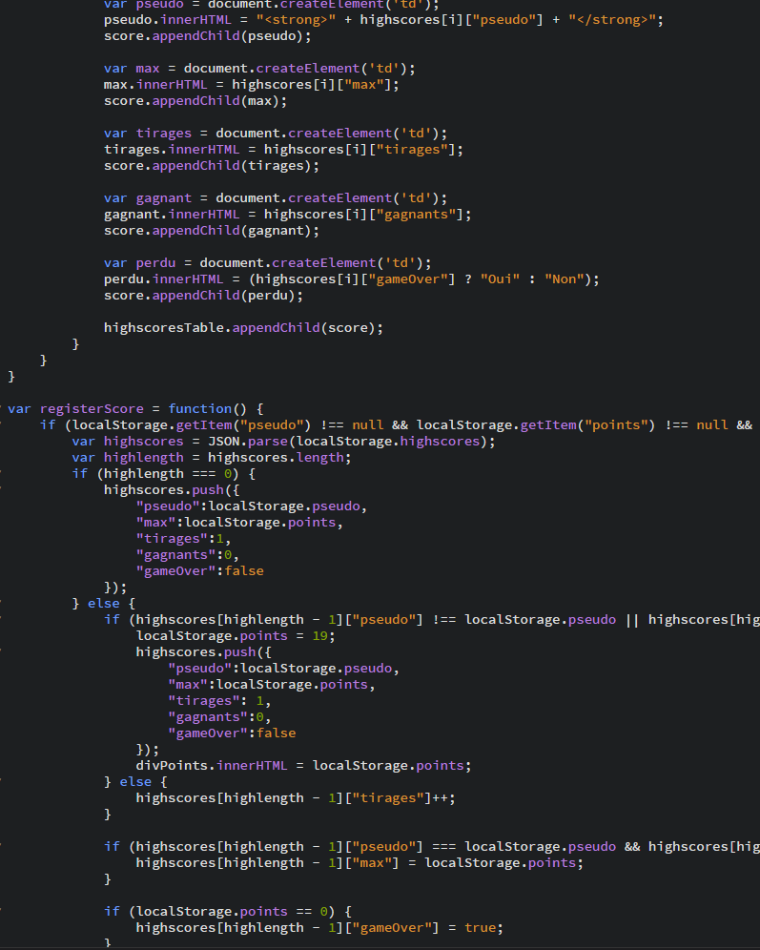
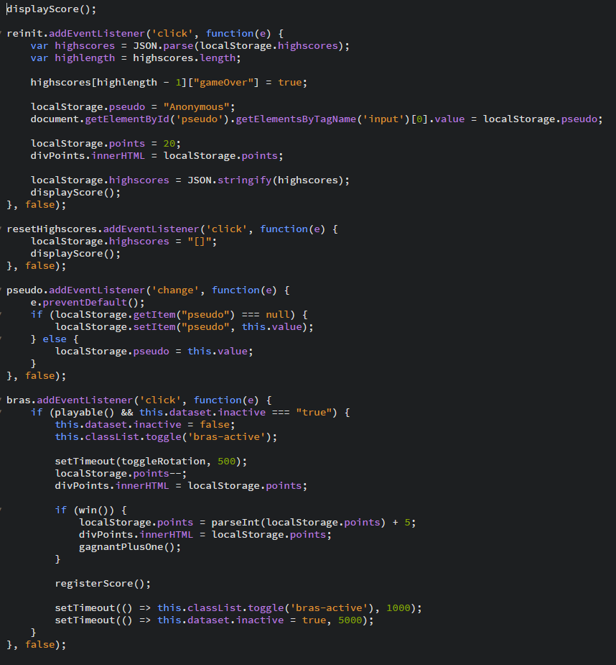
JS
7

Slide 8
Projet javascript Démo
8
B1 Ingésup – Ynov paris
Axel floquet-trillot – 11 MAi 2017

Slide 9
Projet javascript Difficultés / Facilités
9
B1 Ingésup – Ynov paris
Axel floquet-trillot – 11 MAi 2017

Slide 10

Difficultés
10
Animations
Propriétés que je connais peu
Nouvelles propriétés apprises
Gestion élément enfant
Gestion des scores
Encapsulation

Slide 11

Facilités
11
Structure HTML
CSS : propriétés les plus courantes
Gestion des événements JS
Interaction avec le DOM

Slide 12
Projet javascript Améliorations
12
B1 Ingésup – Ynov paris
Axel floquet-trillot – 11 MAi 2017

Slide 13
Améliorations
13
Système de profil permettant de récupérer une partie non terminée
Modification du pseudo d’un score récent
Amélioration des animations pour plus de fluidité
Amélioration des symboles
Optimisation supplémentaire pour petits appareils
Développer la gestion par cookie si localStorage indisponible

Slide 14
Des questions ?
Merci pour votre attention !!

